Slide 1

GFA - két hét után…
Gyula

Slide 2


Start / expectation

Slide 3

reality…

Slide 4
Csak pár új dolog …
git
C
Atmel Microcontroller
de semmi matek…

Slide 5


Előrehaladás
git
C

Slide 6

Előrehaladás
Atmel Microcontroller

Slide 7
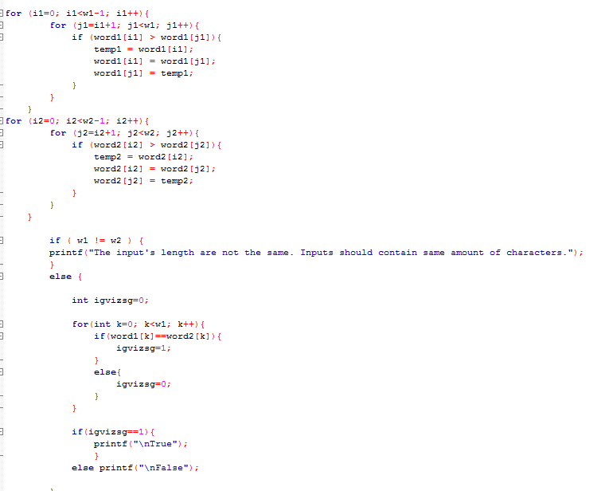
Project
Anagramma

Slide 8
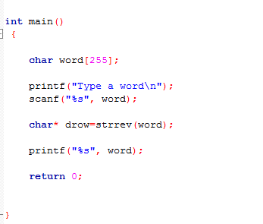
Project
Polindrom

Slide 9

Project

Slide 10

Tanulság
C! C! C!
teljes heti anyagot átismételni!
sokat gyakorolni!!
egyelőre a mikrovezérlő megszelidítése még nem az én ligám…

